Slide 1
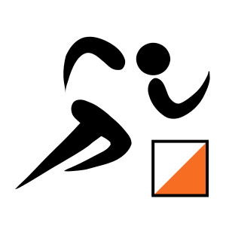
CO-TRAIL
“Courez avec vos concurrents”
Alper AKBULUT
Fondateur
alperakbulut@gmail.com

Slide 2
L’application s'adresse aux coureurs de course d’orientation et de trail.
En effet, ils ont souvent des difficultés à trouver un covoiturage jusqu’au départ des courses.
Grâce à cette application, ils peuvent covoiturer avec des gens qui ont le même planning.

Slide 3
Taille du marché
Nombre de coureur
Nombre de coureurs de nature
Nombre de coureur utilisateur potentiel
Marché disponible
Segment
Part de marché potentielle
180k
40k
20k
Il n’y a aucune plateforme qui répond au besoin réel de la communauté ciblée. L’application est très simple et gratuite. C’est pour cela que le marché a vraiment besoin de cette application.

Slide 4
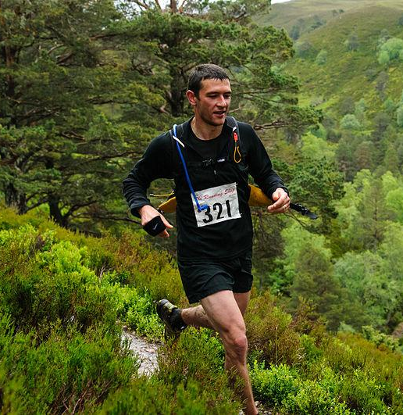
André n’a pas pu aller au championnat de la course d’orientation qui avait lieu à 600km de chez lui.
Comme il devait changer 4 fois de moyen de transport (train, bus, tramway, auto stop) pour arriver au point de départ, ça lui aurait coûté très cher et ça aurait été très fatiguant.

Slide 5
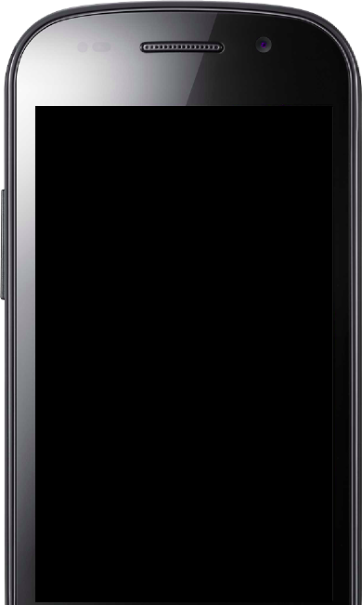
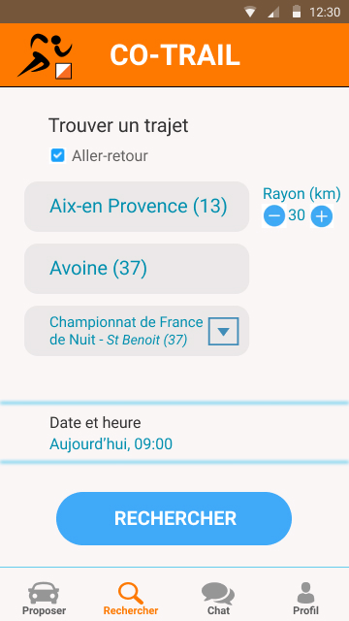
Grâce à CO-TRAIL, André peut trouver les covoiturages disponibles pour les courses qui l’intéressent.

Slide 6
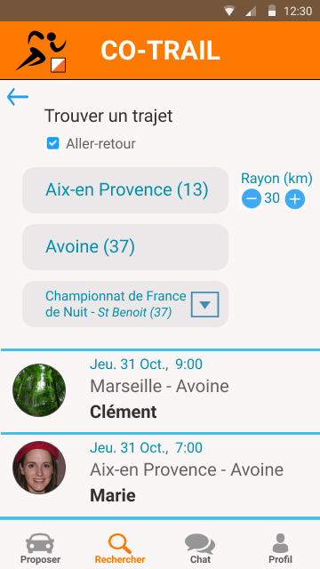
Il peut sélectionner ses options de recherche comme il souhaite

Slide 7
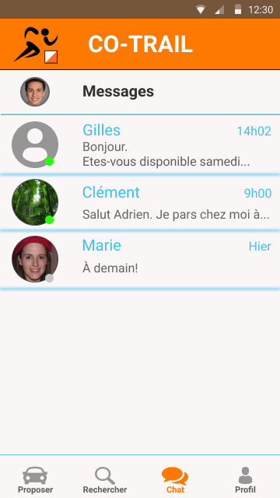
André peut contacter directement les utilisateurs annonçant un covoiturage

Slide 8
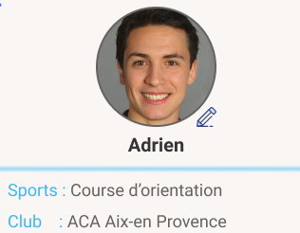
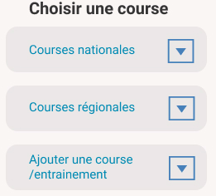
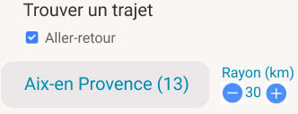
Bénéfices produit
Bénéfice produit # 1
Plus ciblé que les sites de covoiturage : L’utilisateur fait la route jusqu’au lieu de course avec d’autres passionnés
Bénéfice produit # 2
Même destination. Moins cher surtout pour des longs voyages.
Bénéfice produit # 3
Très pratique. Les coureurs gagnent beaucoup de temps par rapport aux concurrents qui ne proposent pas une solution pour le dernier kilomètre

Slide 9






Avantage concurrentiel et concurrence
Mobile
Evénements
Coureurs de nature
Desktop

Slide 10
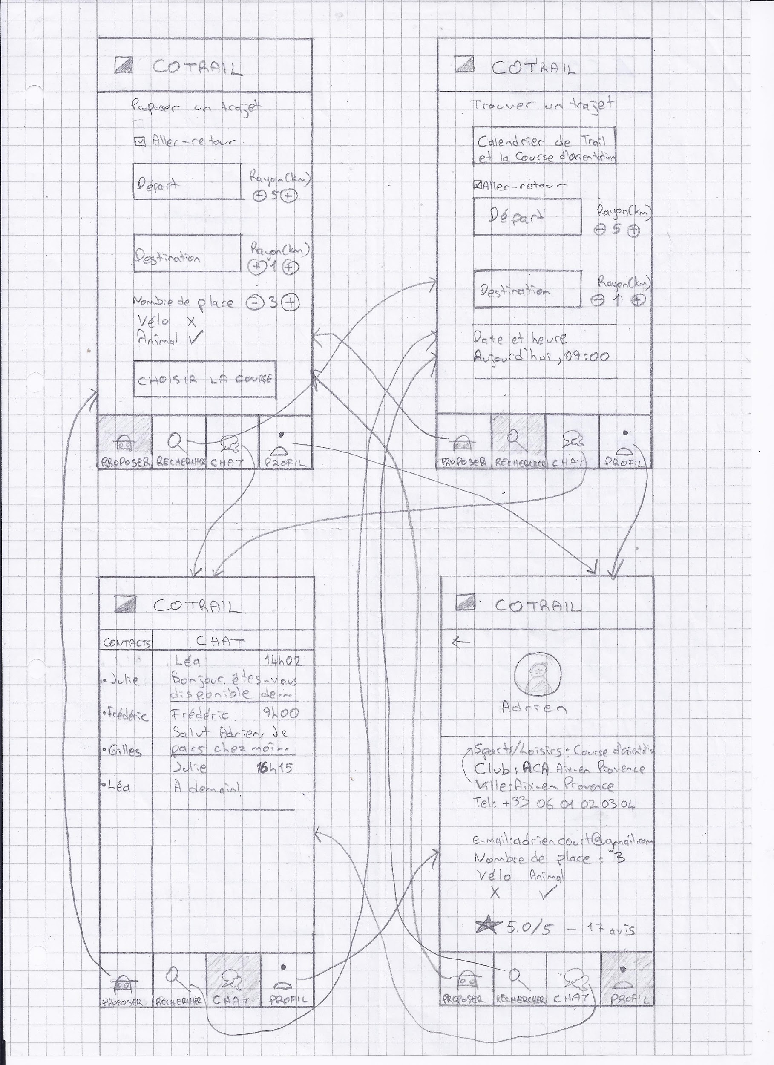
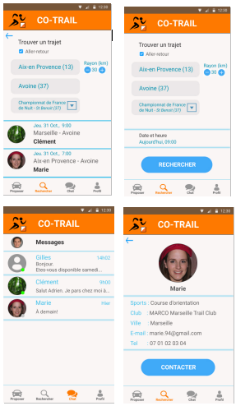
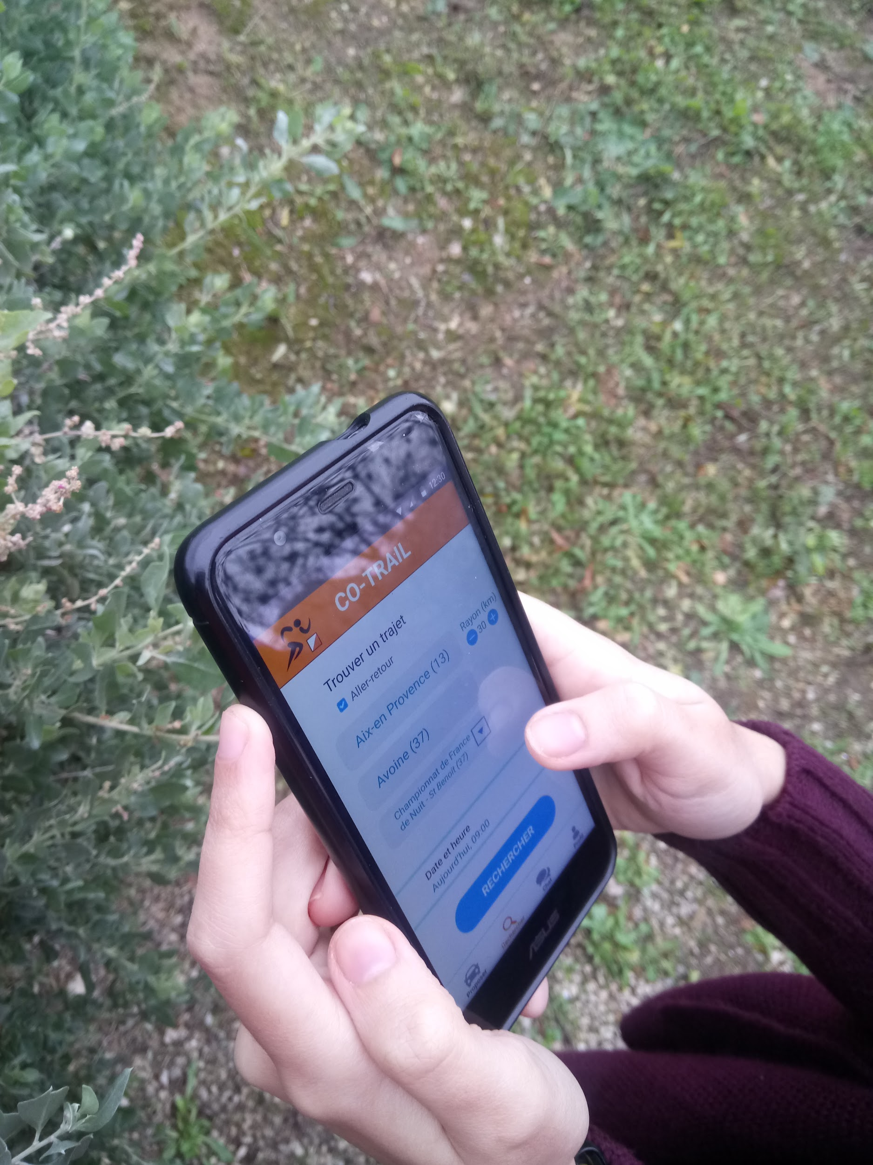
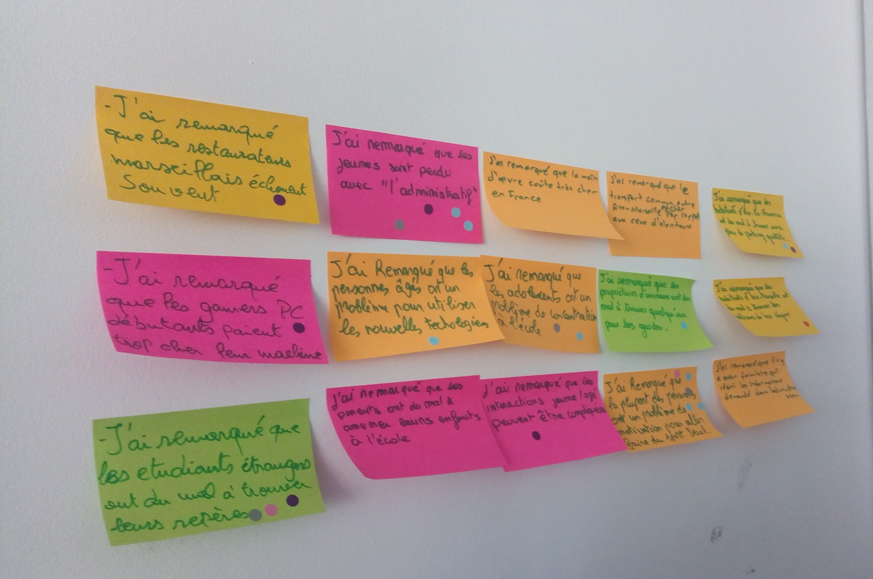
Processus de Design
Phase d’idéation
Test Utilisateurs
Wireframes
Prototypes

Slide 11
Business model
Les publicités des vendeurs de matériaux de course de nature seront la première source de revenu.

Slide 12
Dans 5 ans, l’application sera diffusée partout en France. L’objectif est de 20 000 utilisateurs d’ici les jeux olympiques de Paris 2024. En 2024 pendant les jeux, des grandes publicités seront diffusées pour que l’application soit déclinée à l'étranger.

